Slide 1
Guia para instalar o Git
Guilherme Bencke, Fevereiro de 2016

Slide 2
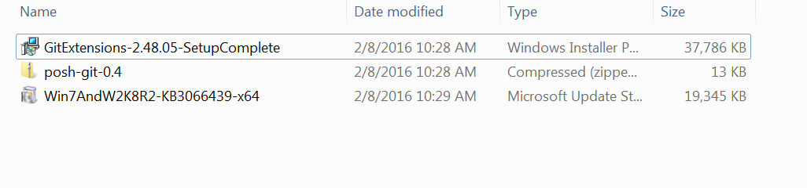
Softwares Necessários:
Git Extensions Completo
Contém o git, o programa para fazer diffs, e uma interface gráfica
O Powershell for Git
Que contém um prompt para powershell com o status do git
Windows Management Framework 5
Que contem o powershell

Slide 3
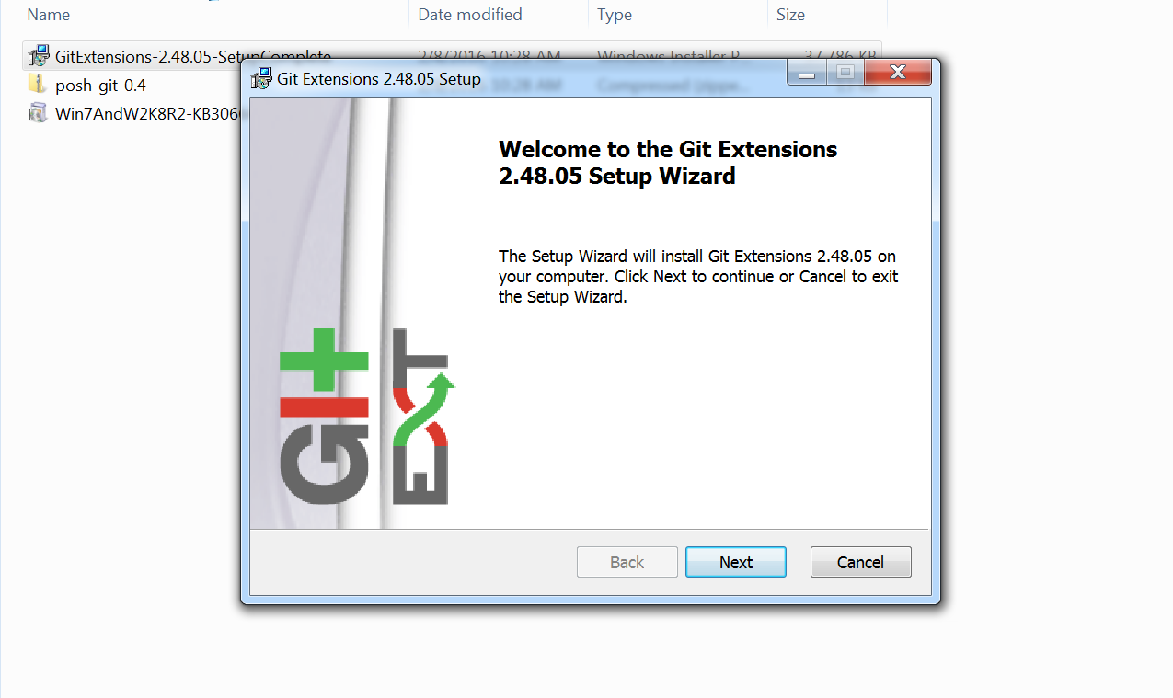
Instalar o Git Extensions

Slide 4
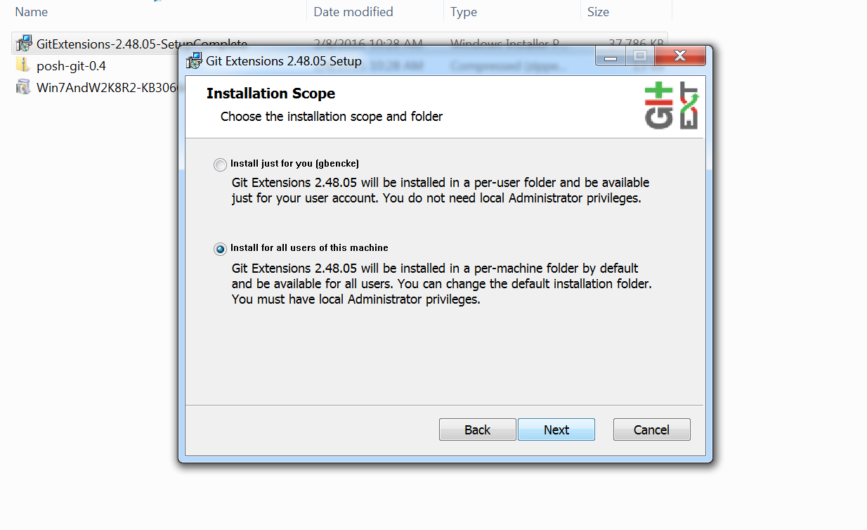
Instalar o Git Extensions para todos os usuários

Slide 5
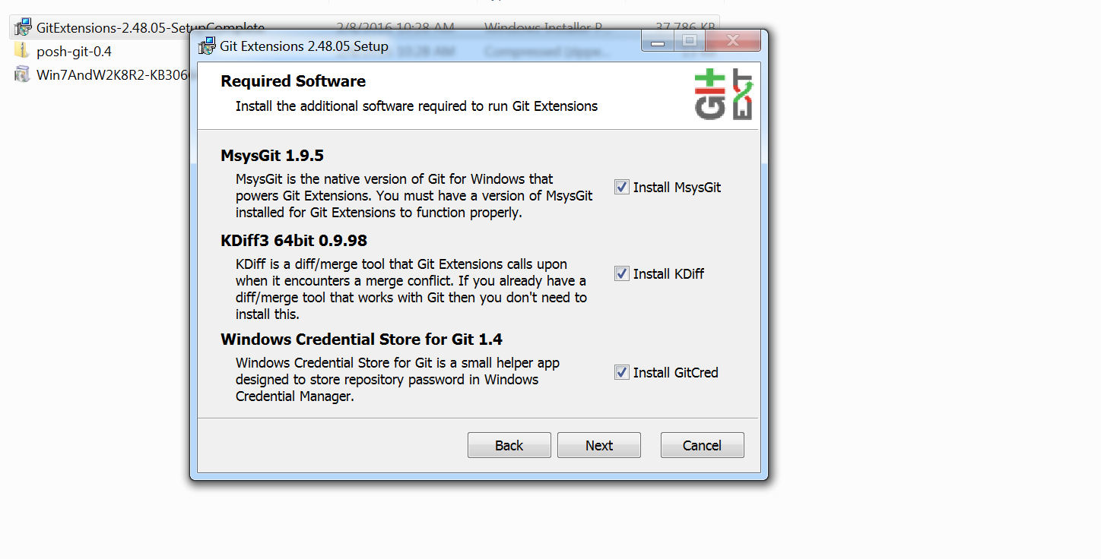
Marcar para instalar tudo

Slide 6
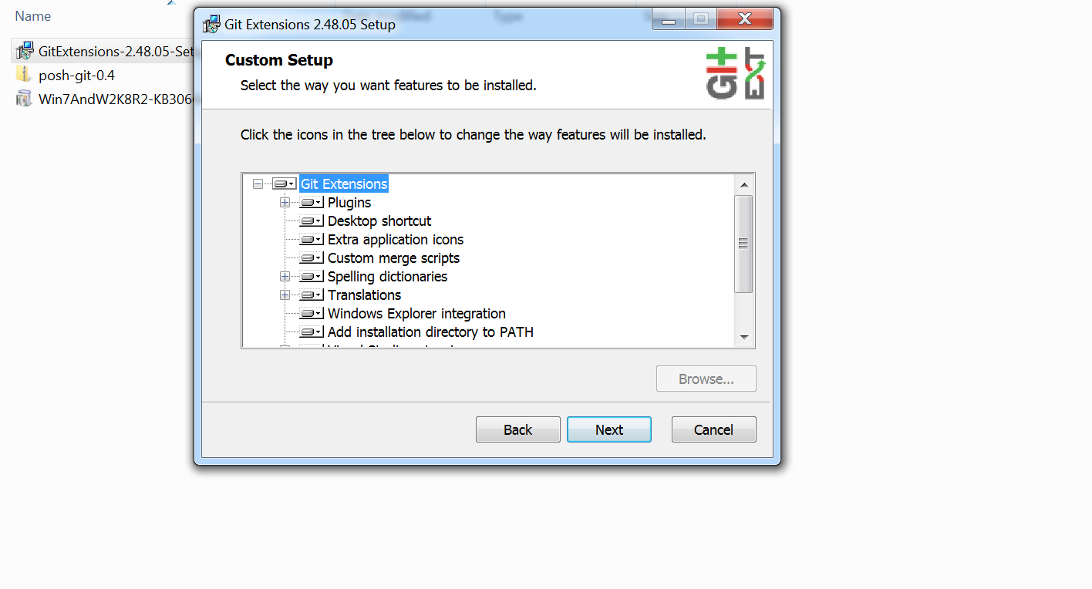
Continuar Marcando para instalar tudo

Slide 7
Continuar Marcando para instalar tudo

Slide 8
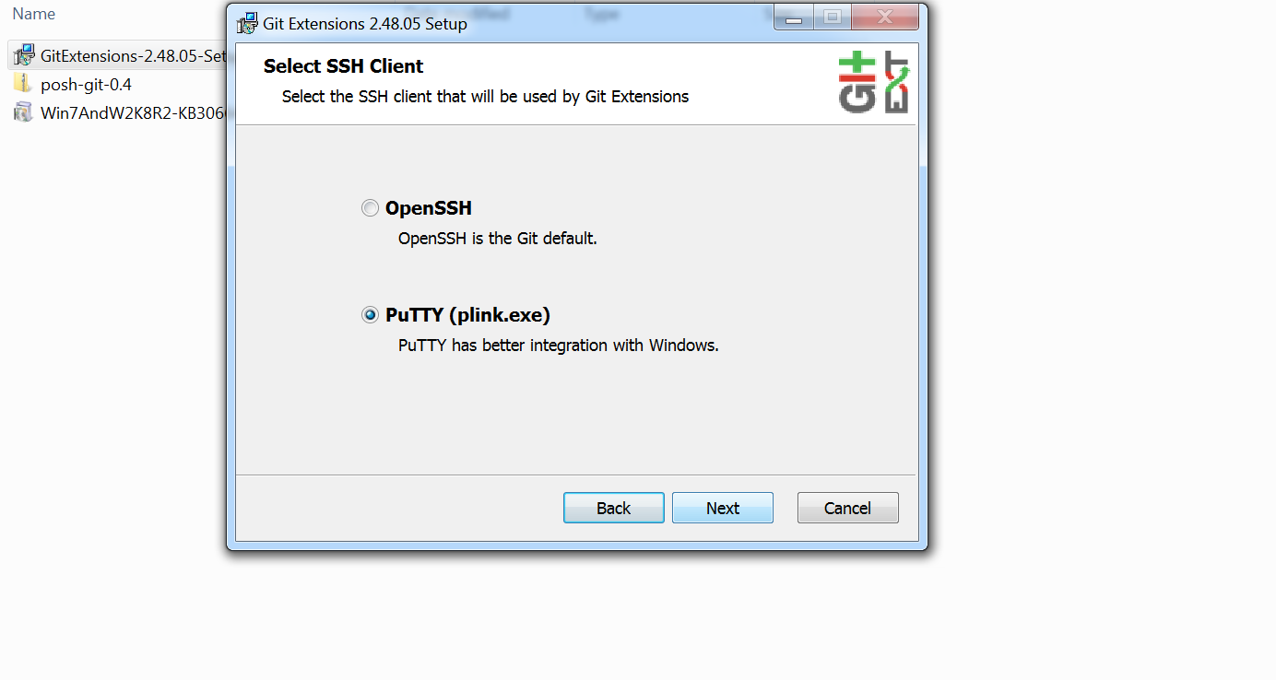
Selecionar SSH

Slide 9
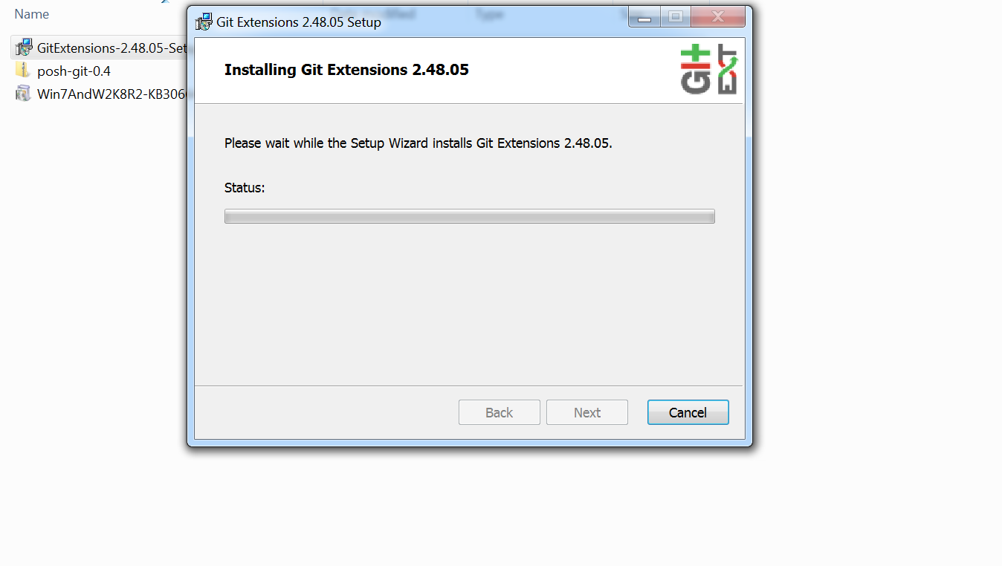
Instalando

Slide 10
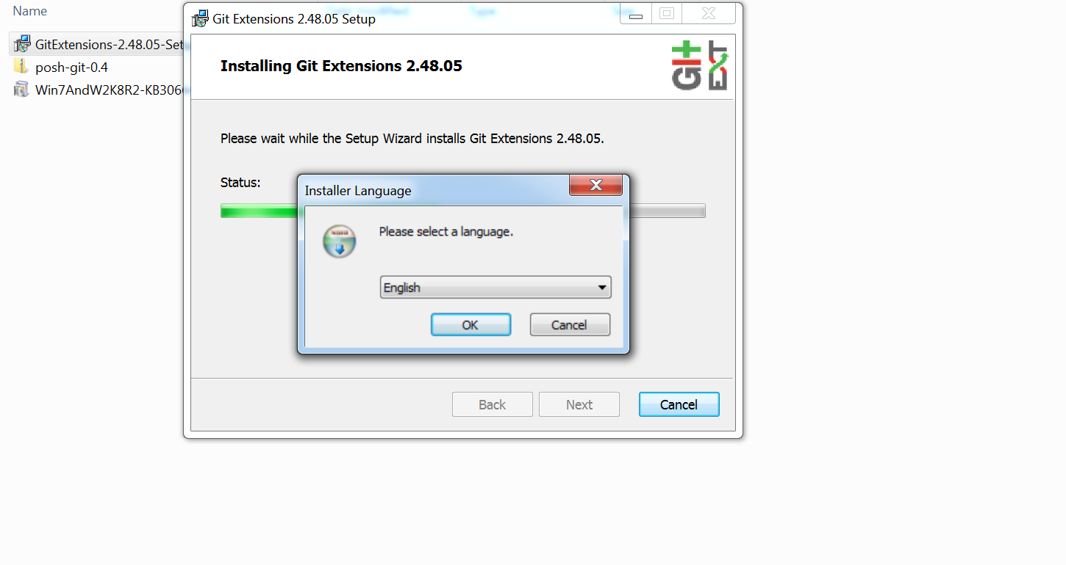
Instalar o KDiff

Slide 11
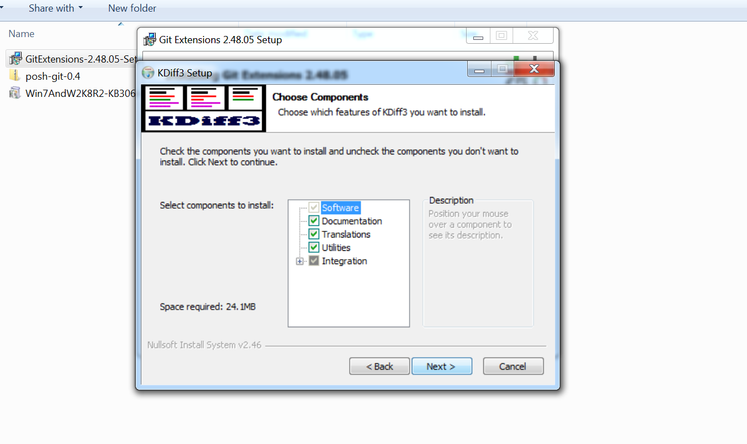
Configurar o KDiff

Slide 12
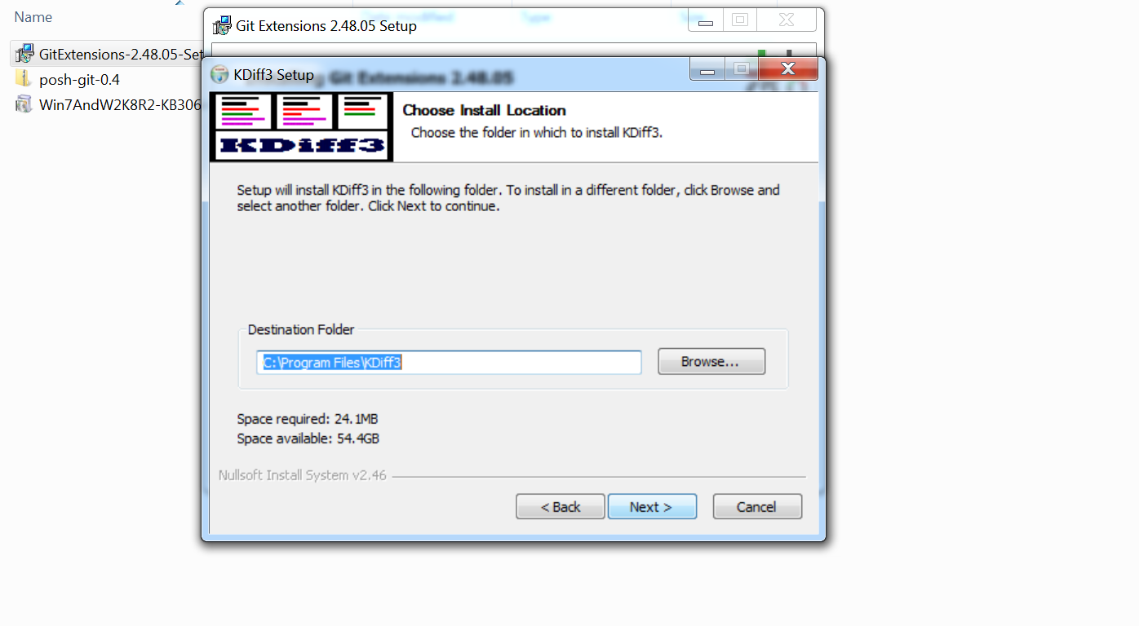
Configurar o KDiff

Slide 13
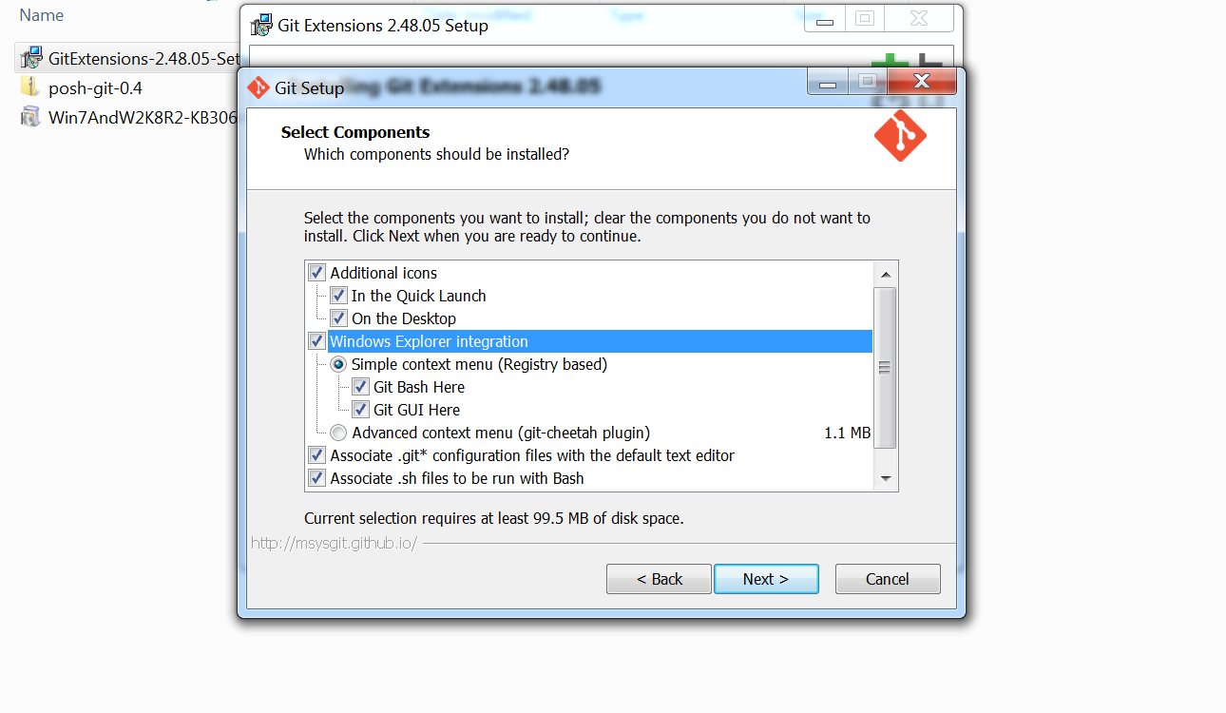
Configurar o Git, marcar tudo!

Slide 14
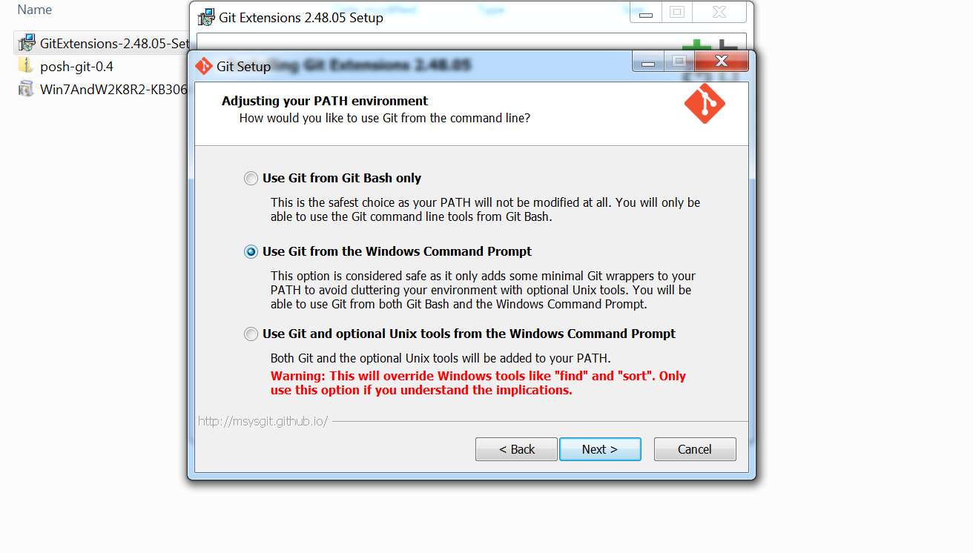
Cuidado para marcar o do meio

Slide 15
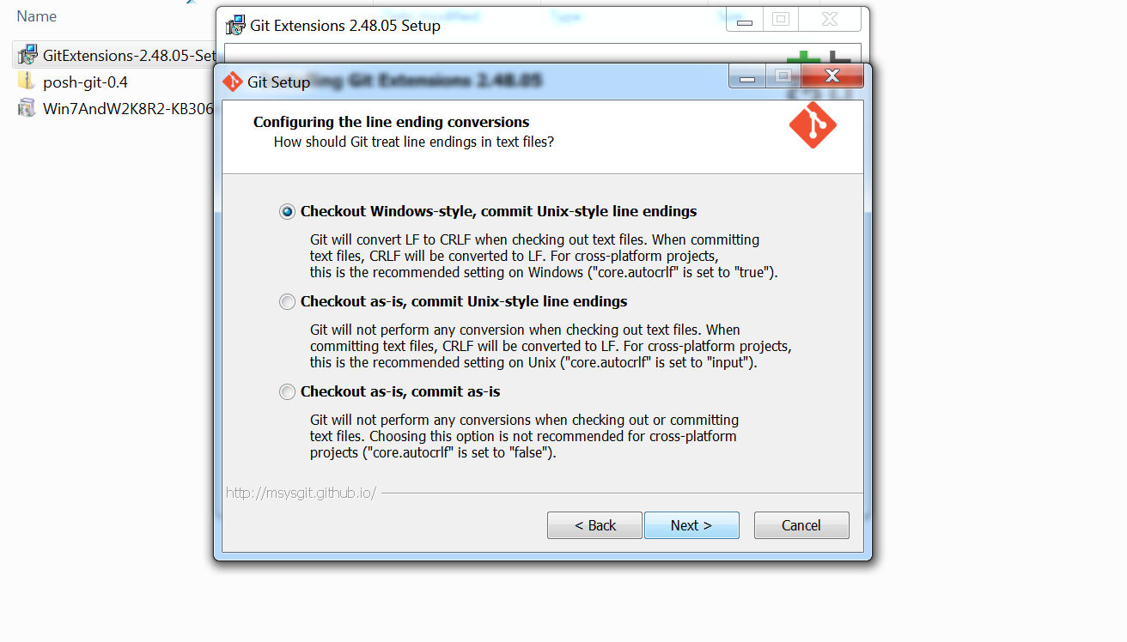
Marcar o primeiro

Slide 16
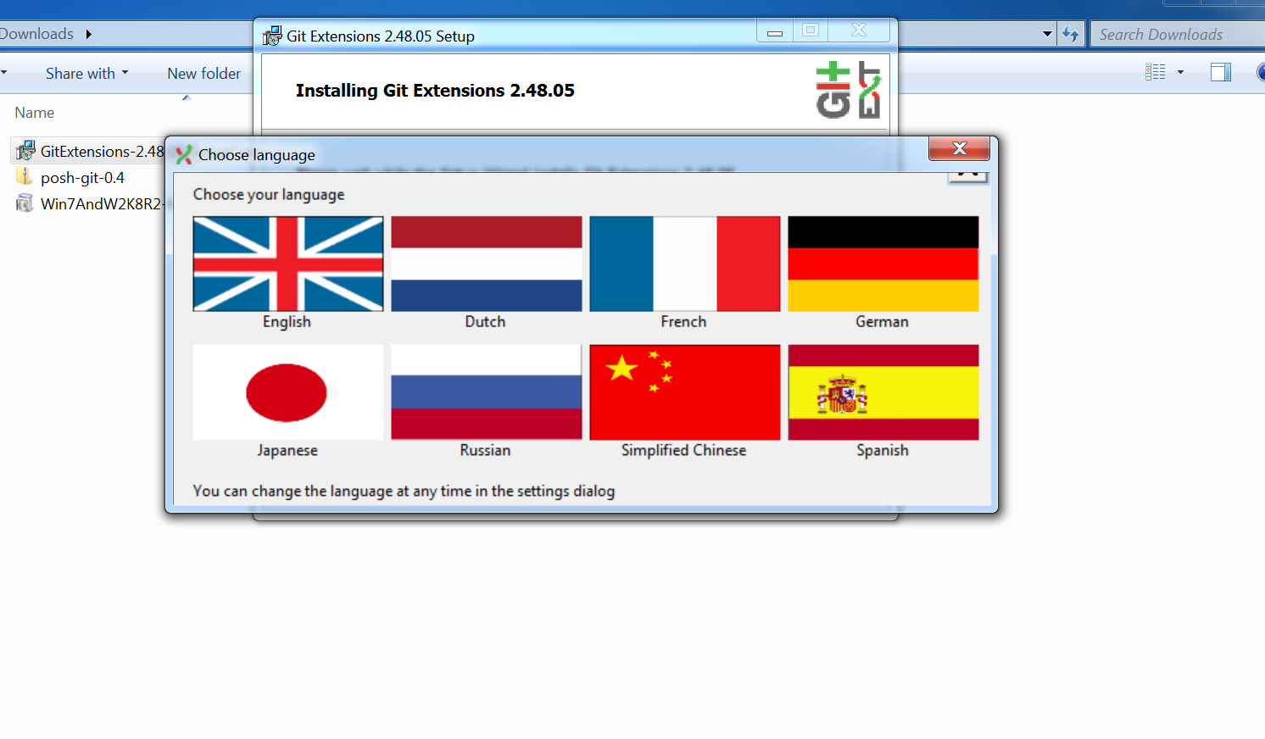
Configurar o Git Extensions

Slide 17
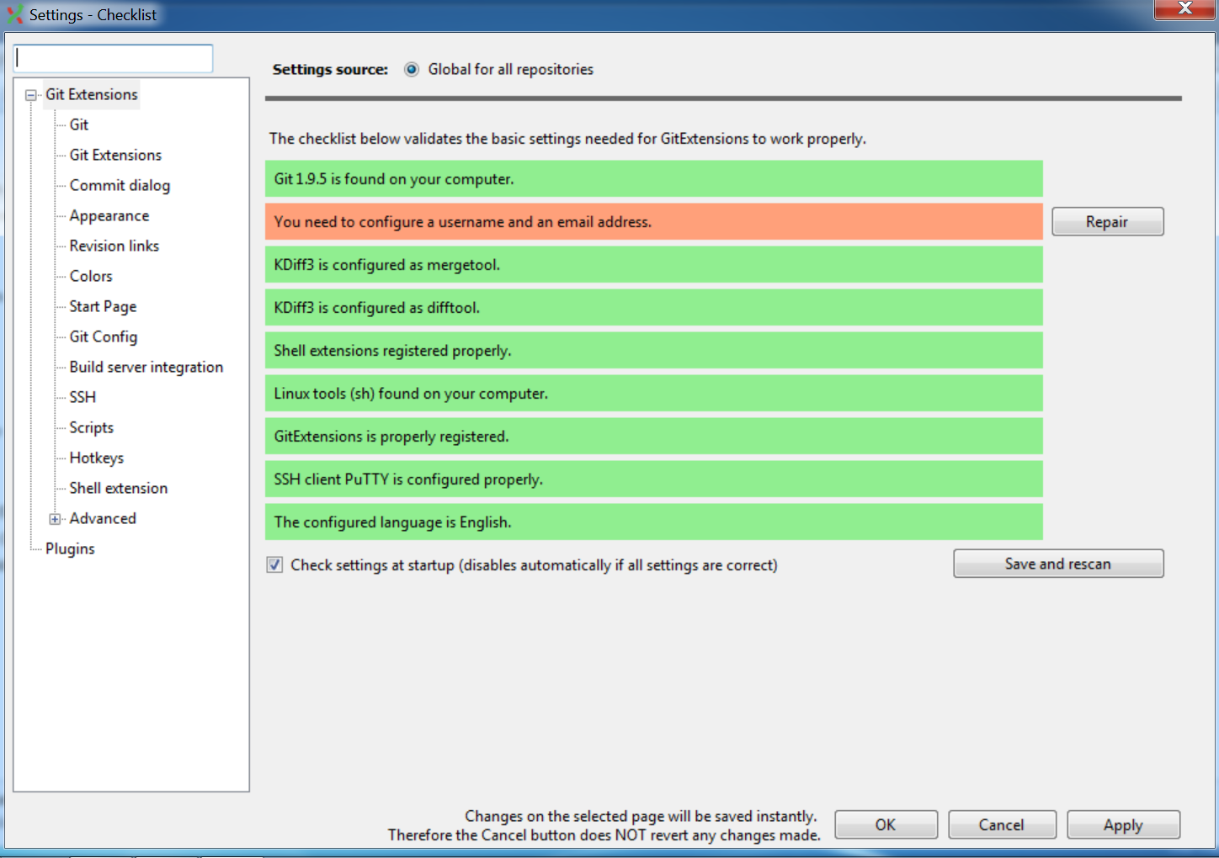
Configurar o Git Extensions

Slide 18
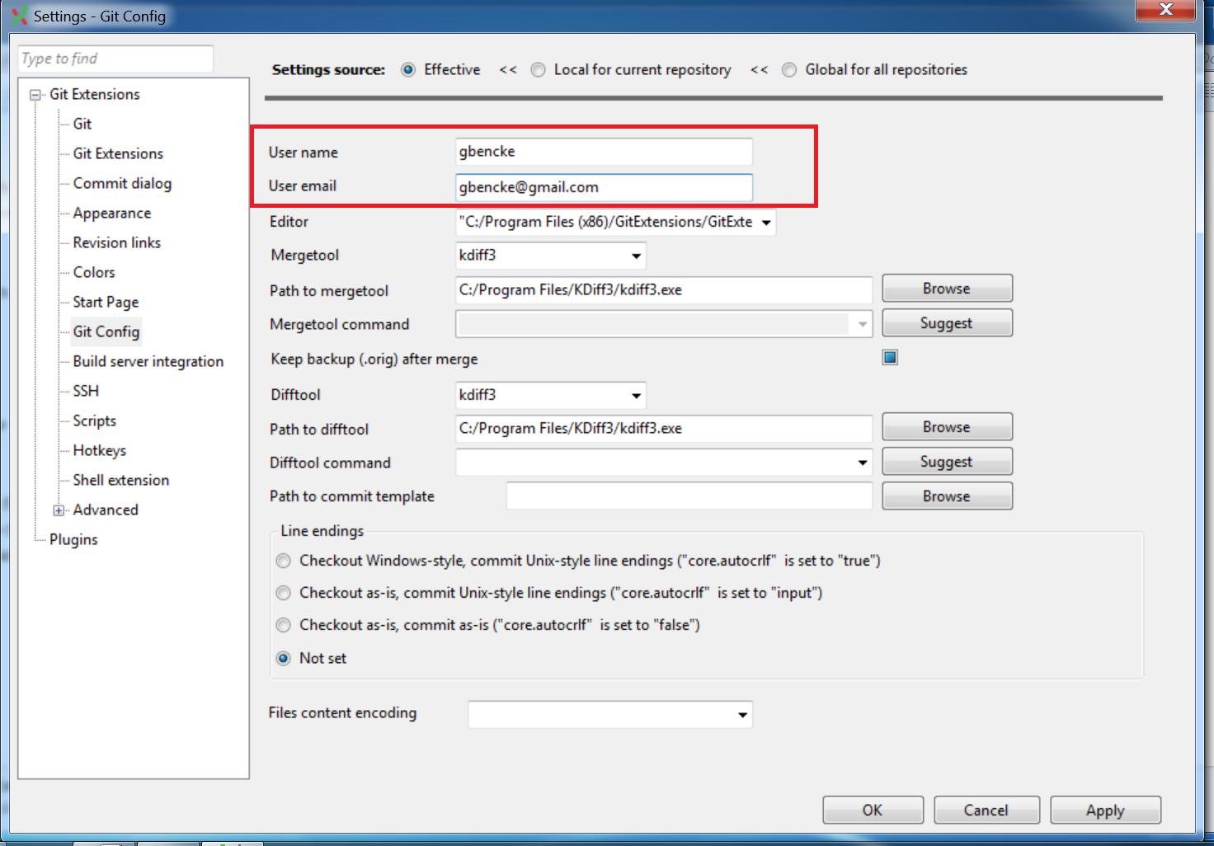
Colocar o Usuario e Email

Slide 19
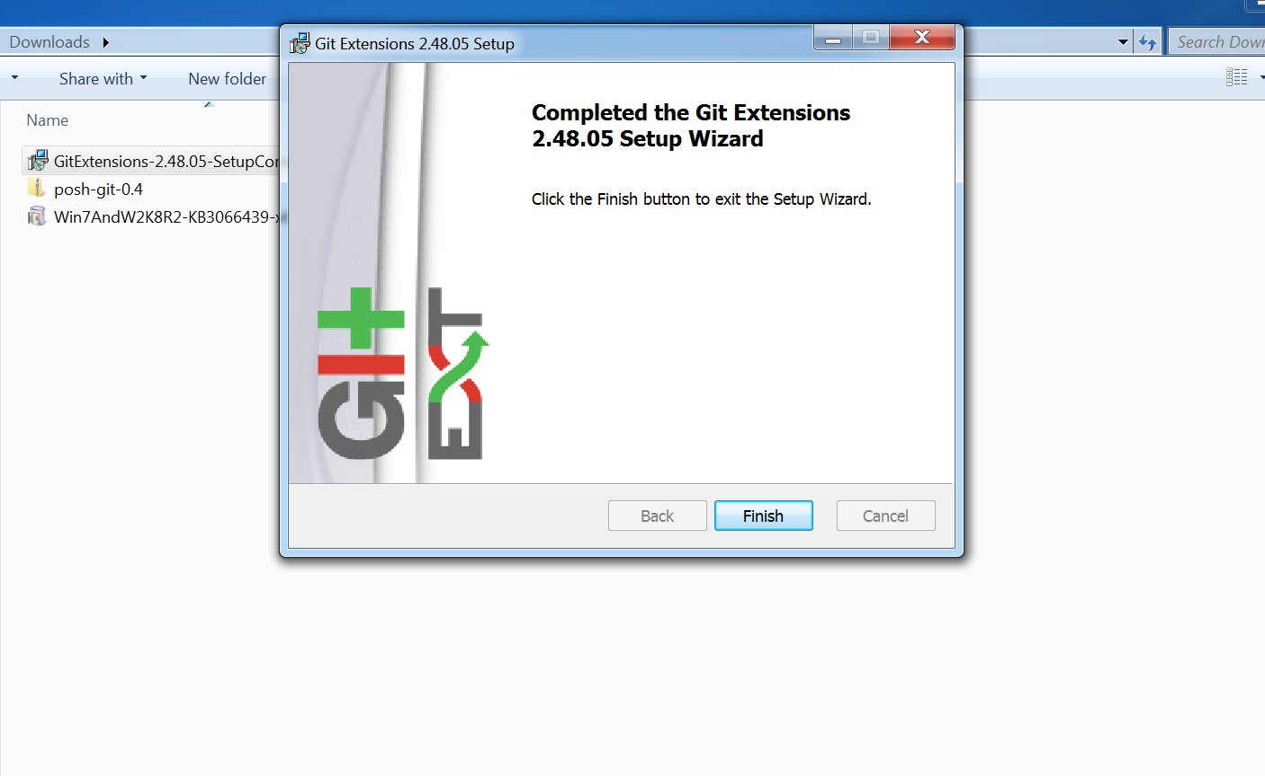
Concluida a instalação!

Slide 20
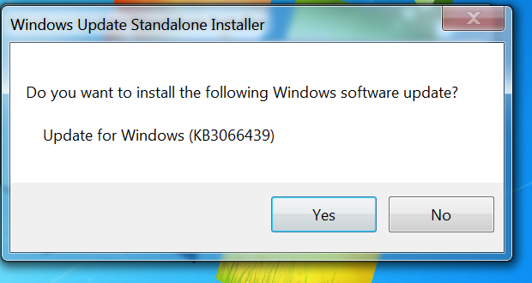
Instalar o Windows Management Framework 5 (para o powershell)

Slide 21
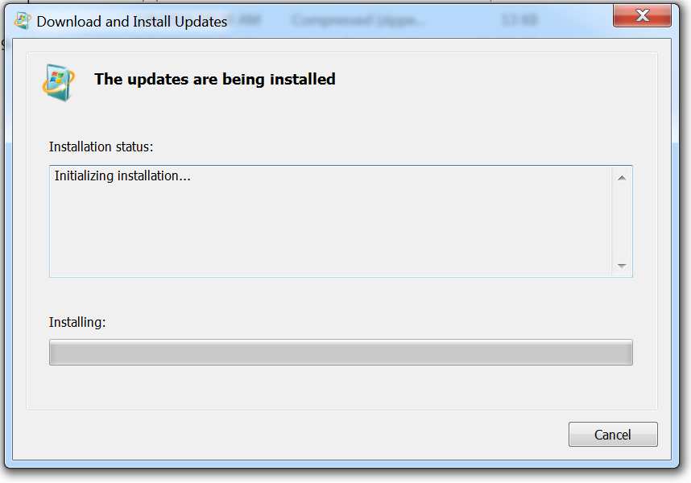
Instalar o Windows Management Framework 5 (para o powershell)

Slide 22
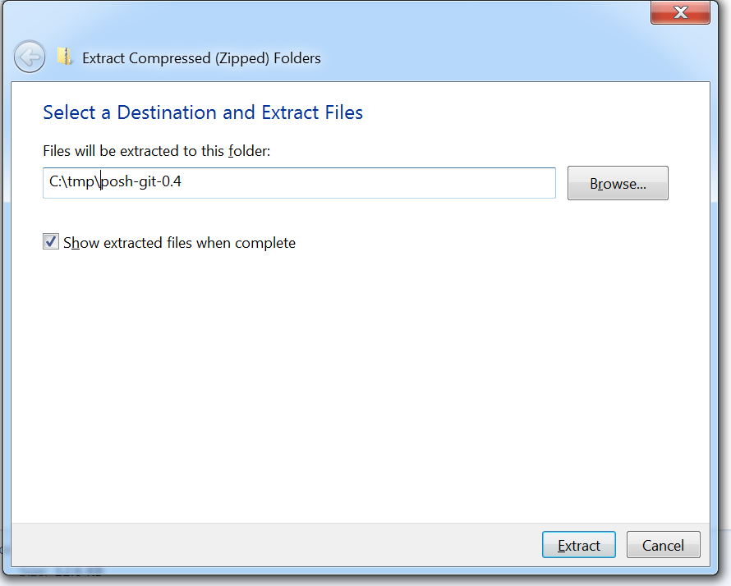
Descomprimir o Posh (Powershell for Git)

Slide 23
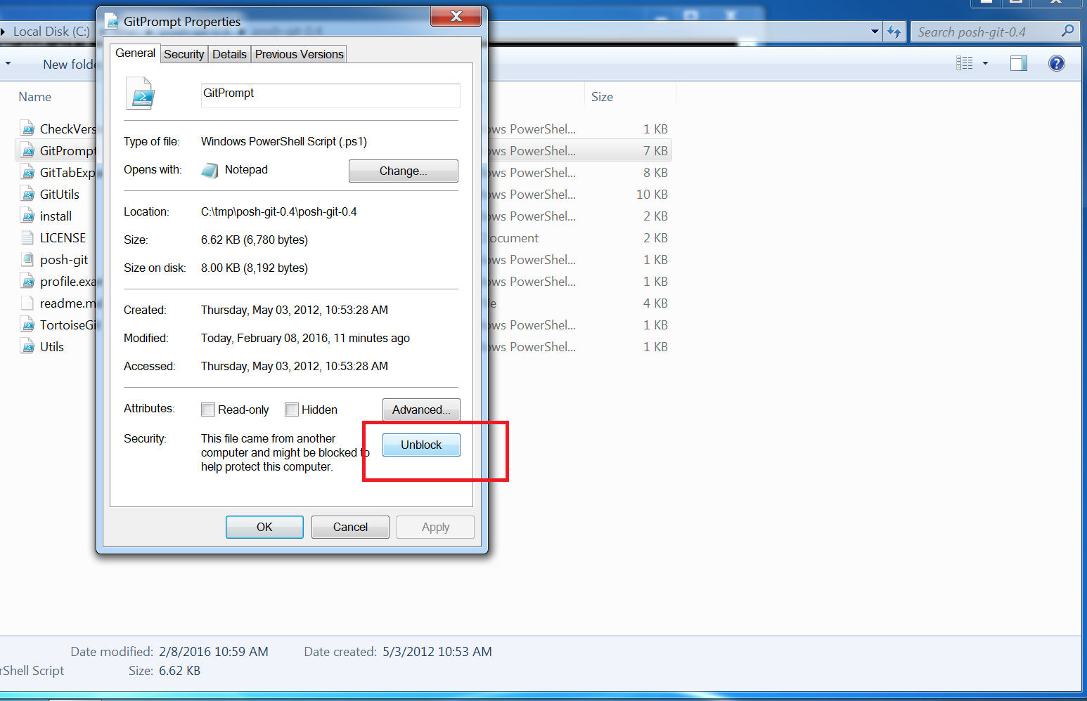
Desbloquear os arquivos comprimidos q estavam no posh

Slide 24
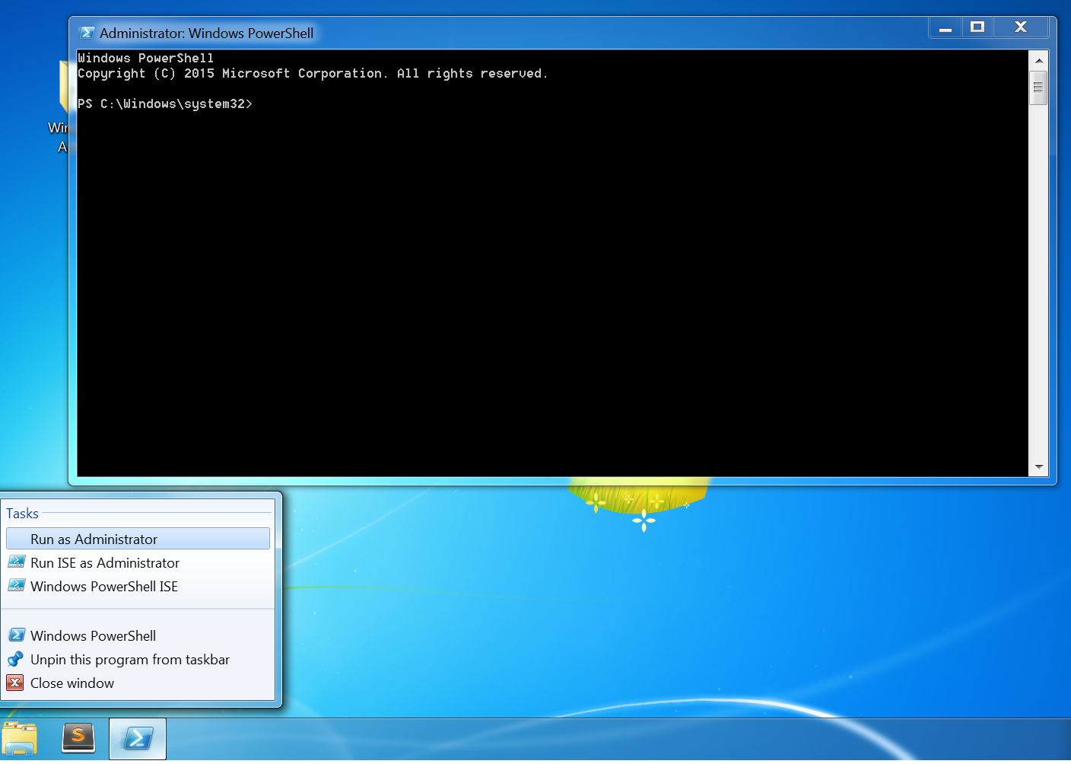
Rodar o powershell como administrador

Slide 25
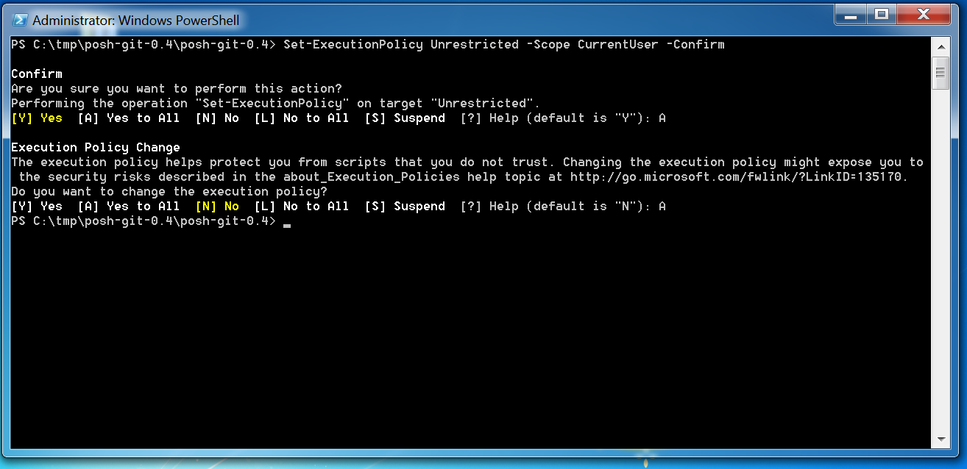
Setar restrições do powershell

Slide 26
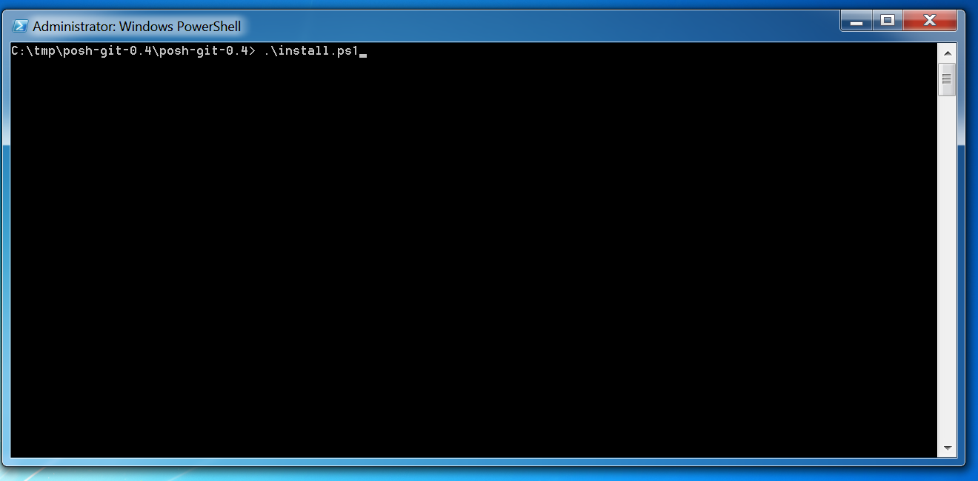
Instalar o Powershell Git

Slide 27
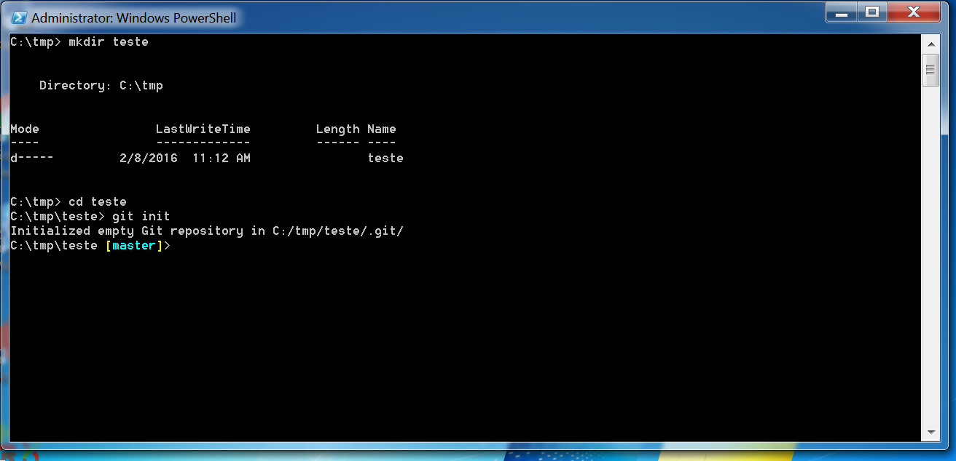
Testar o Powershell Git

